Slide 1
목차
스테이지 UI
1. 개요
개요
컨셉
2. 시스템
조작 시스템
메뉴 조작
이동 조작
행동 조작
플레이 시스템
이동
시점
점프
잡기
메뉴 시스템
시스템 진행 방식
UI
3. 캐릭터
애니메이션 플로우
애니메이션
4. 스테이지
스테이지 종류
대구간
소구간
5.오브젝트
1)오브젝트 컨셉
2)함정 컨셉

Slide 2
1.개요 > 개요
스테이지 UI
1) 개요
 | 내용
게임 이름
Dimension | 2.5D (3D 고정 시점)
장르 | 러닝 ∙ 퍼즐
플렛폼 | 콘솔(PS,XBOX)
시점 | 사이드뷰
플레이 인원 | 2~4인용 게임
목표 | 순간적인 판단력과 협동을 통해 스테이지의 퍼즐을 해쳐 나감
타겟 | 10~30대

Slide 3
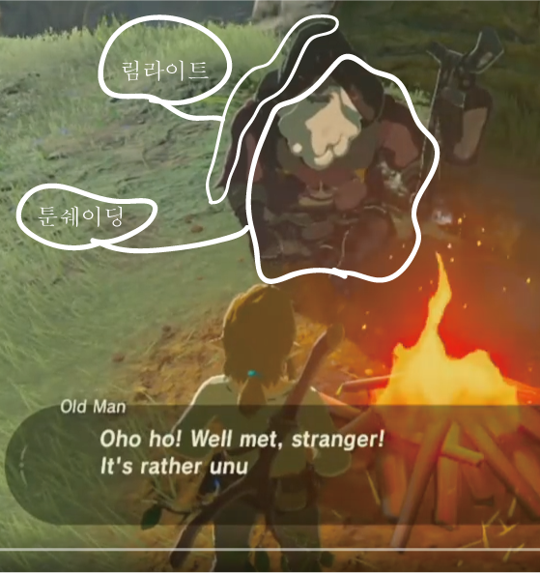
1.개요 > 컨셉
스테이지 UI
2) 컨셉
그래픽(젤다의전설 참고)
캐릭터 – 쉐이딩은 툰쉐이딩으로 처리 아웃라인은 없으며, 외각은 림라이트로 처리 채도는 전체적으로 낮게. 모델링은 노말로 처리

Slide 4
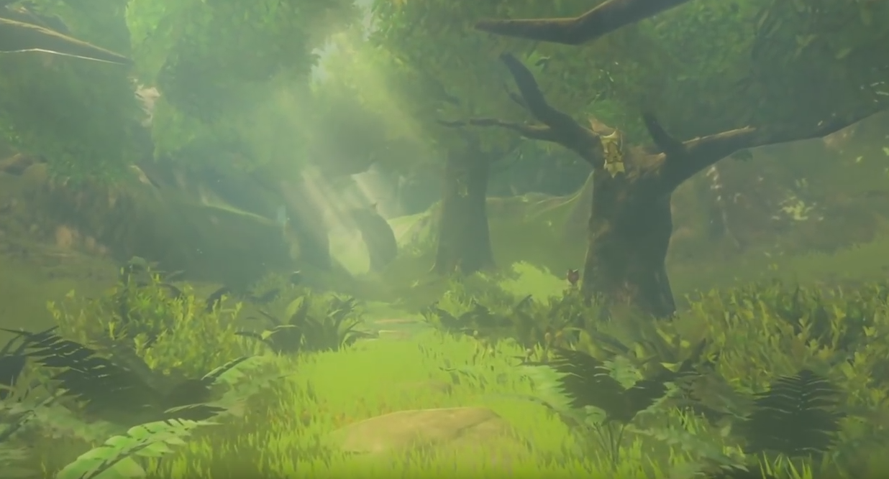
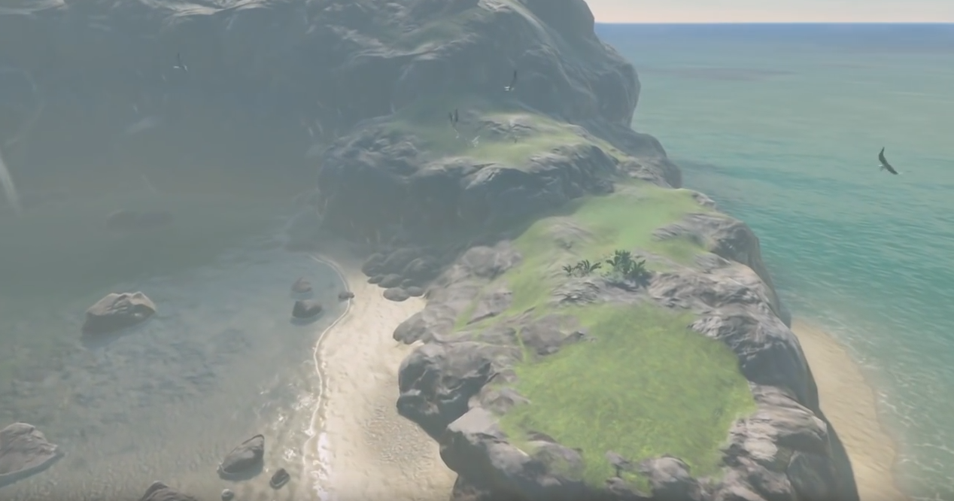
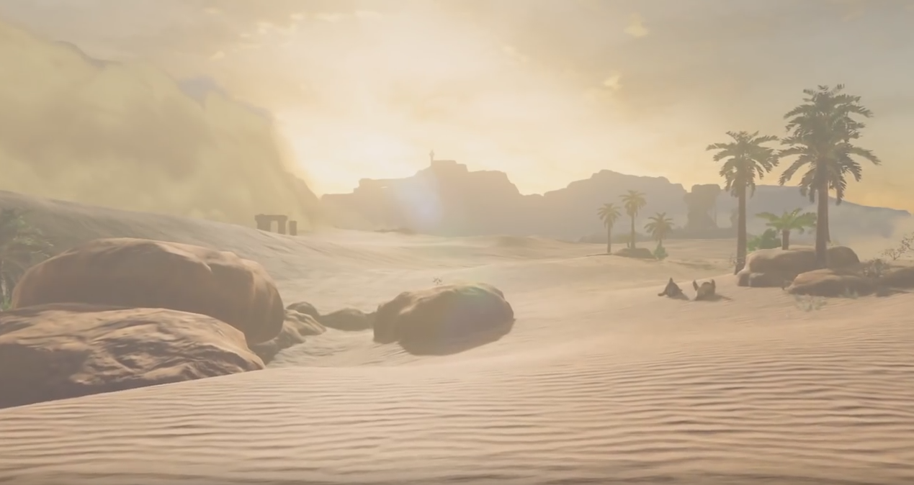
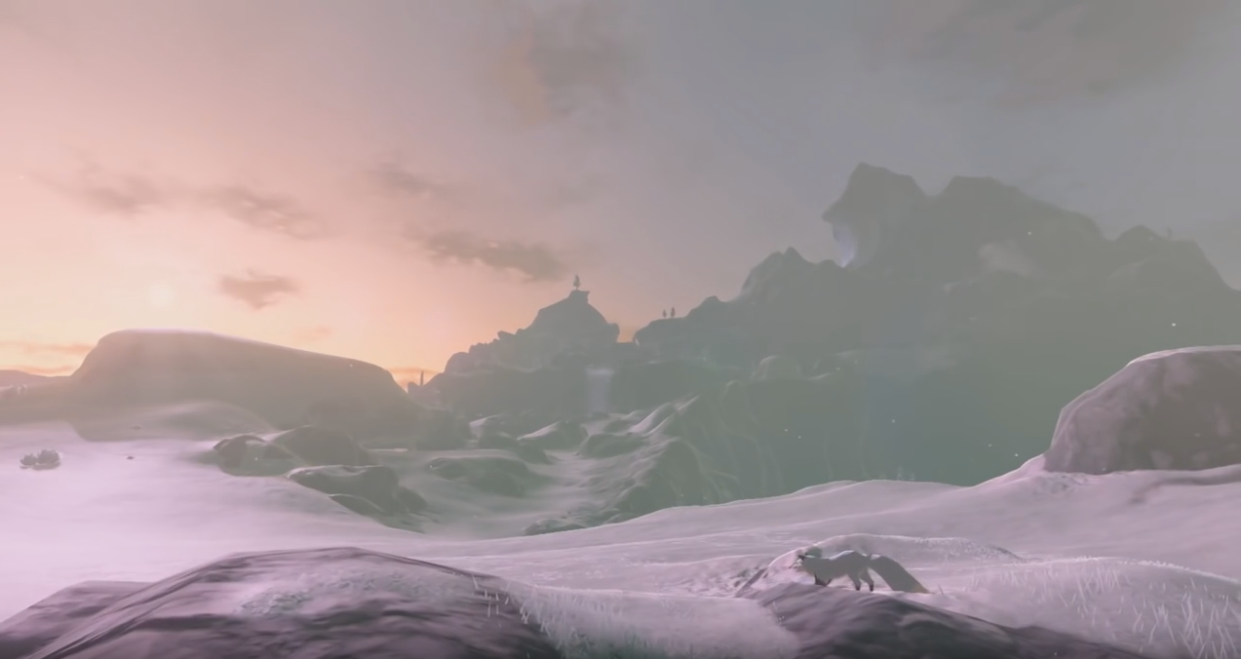
1.개요 > 컨셉
스테이지 UI
2) 컨셉
그래픽(젤다의전설 참고)
배경 –채도는 전체적으로 낮게, 색상 베리에이션간의 차이를 많이 뭉개서 캐주얼한 느낌을 표현. 모델링 노말처리

Slide 5
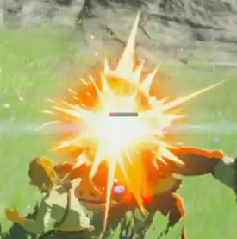
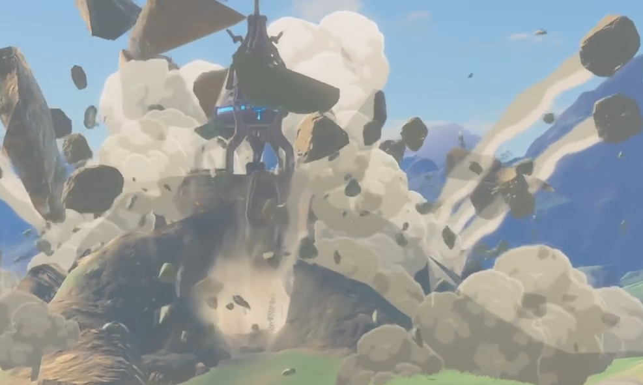
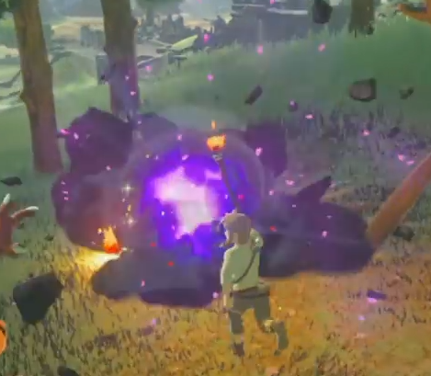
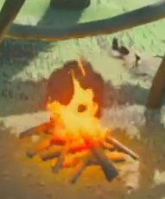
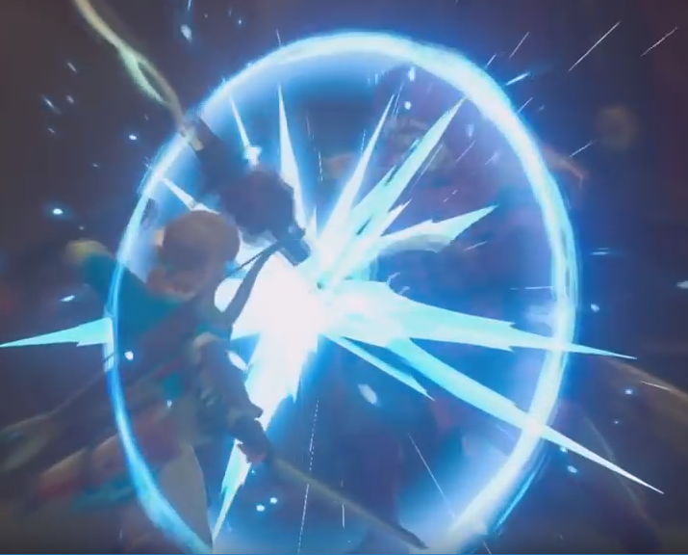
1.개요 > 컨셉
스테이지 UI
2) 컨셉
그래픽 (젤다의전설 참고)
이펙트 – 모든이펙트는 에펙에서 툰이펙트로 제작

Slide 6
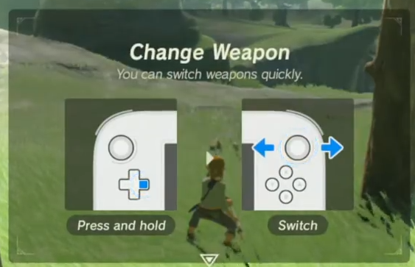
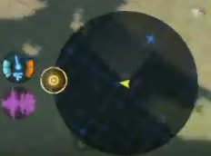
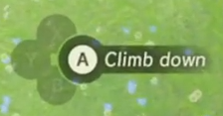
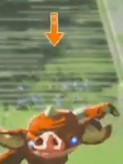
1.개요 > 컨셉
스테이지 UI
2) 컨셉
그래픽 (젤다의전설 참고)
UI – 이미지 참고

Slide 7
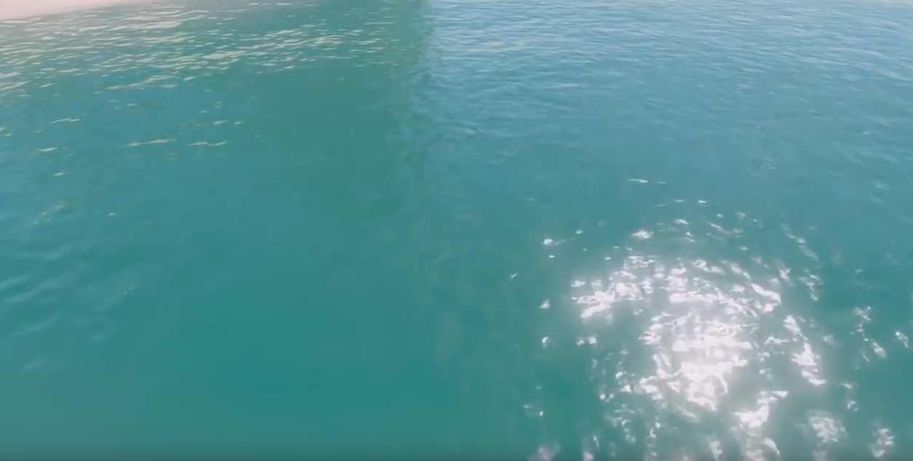
1.개요 > 컨셉
스테이지 UI
2) 컨셉
물

Slide 8
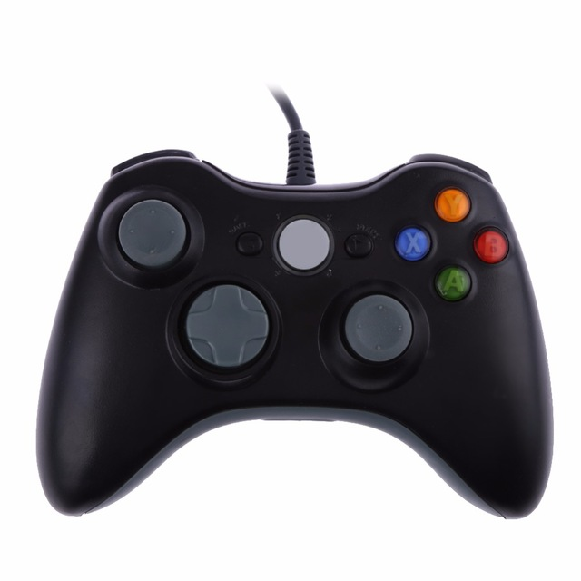
2.시스템 > 조작 시스템
1) 조작 시스템
메뉴 조작
설정 메뉴 혹은 일시정지를 조작하는 버튼
이동 조작
방향 전환과 캐릭터 이동, 선택지 변경등을 조작하는 버튼
행동 조작
선택 ∙ 취소 혹은 게임 내의 행동 등을 조작하는 버튼
메뉴 조작
이동 조작
버튼명 | 조작 내용
start | 설정 메뉴 ∙ 일시정지
행동 조작
버튼명 | 조작 내용
위(↑) | 위 방향으로 이동
아래(↓) | 아래 방향으로 이동
앞(→) | 전방으로 이동
뒤(←) | 후방으로 이동
L2 | 달리기
버튼명 | 조작 내용
A | 선택 ∙ 점프
X | 취소 ∙ 잡기

Slide 9
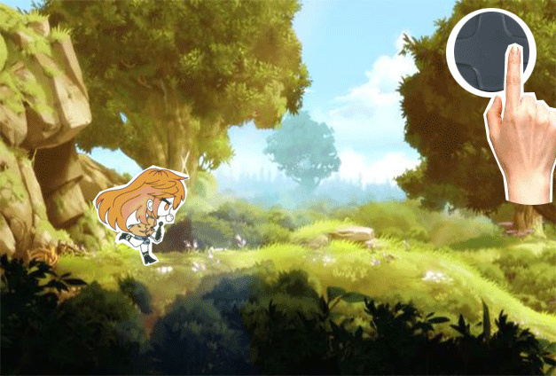
2.시스템 > 플레이 시스템
2) 플레이 시스템
이동
방향키를 통해 누른 방향으로 이동한다.
왼쪽에서 오른쪽으로 진행한다.
앞(전방) ∙ 뒤(후방)으로만 조작하여 움직인다.

Slide 10
2.시스템 > 플레이 시스템
2) 플레이 시스템
이동(2)
캐릭터가 이동중 전방에 장애물이 있을시 이동애니메이션을 멈추고 밀어내는 애니메이션으로 바뀐다.
밀어지는 장애물
밀어지지 않는 오브젝트
캐릭터가 이동중 전방에 다른 캐릭터가 있을시 이동애니메이션을 멈추고 밀어내는 애니메이션으로 바뀐다.
스테이지 | 이름
숲 | 석상
신전 | 구르는 바위
바다 | 나무상자
빙하 | 얼음덩이
화산 | 구르는 바위, 석상

Slide 11
2.시스템 > 플레이 시스템
2) 플레이 시스템
시점
화면의 60%를 넘어가는 캐릭에 맞춰 시점이 이동한다.
화면의 60%를 넘어간 캐릭이 없을 경우 시점은 멈춰있다.
특수한 오브젝트에 한해 시점이 오브젝트에 고정된다.
점프
A버튼을 통해 점프가 가능하다.
점프했을때와 착지할때의 속도와 모션이 다르다.
경사에 비례하여 점프하는 이동거리가 다르다.
경사가 높아지는 경우 - 이동거리가 감소
경사가 낮아지는 경우 - 이동거리가 감소
높은곳에서 떨어질시 높이에 따라 이동거리가 늘어난다.
잡기
특정한 오브젝트에 한하여 잡기버튼을 조작시 활성화된다.
잡기버튼이 활성화 되는 오브젝트 근처에서 B키를 조작하여 잡기를 시도한다.
잡기버튼을 누르고 있는동안 캐릭터는 해당 오브젝트를 계속 잡고 있다.
잡기버튼을 누른 상태로 오브젝트 근처에 이동시 잡기를 시도한다.
잡기버튼을 누른 상태에서 잡기버튼을 손에서 땔시 잡고있는 행동을 해제한다.

Slide 12
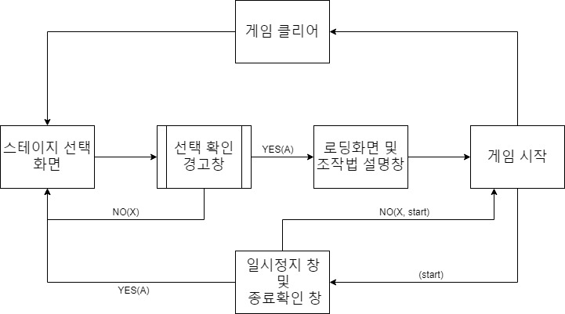
2.시스템 > 메뉴 시스템
2) 메뉴 시스템
시스템 진행 방식 (이미지)

Slide 13
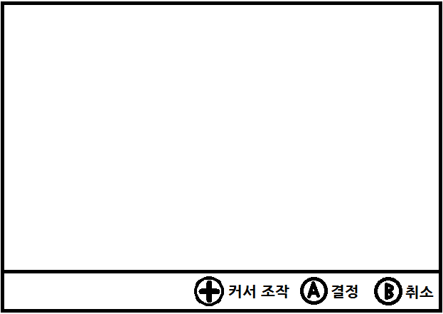
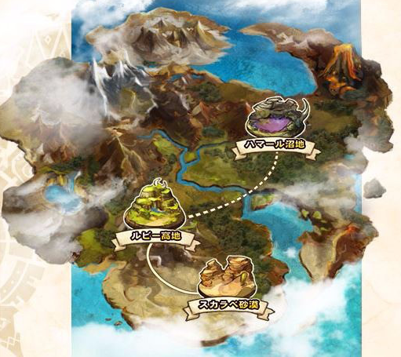
2.시스템 > UI
스테이지
해당 스테이지의 이름과 난이도를 보여준다.
해당 스테이지의 컨셉을 스테이지 아이콘을 통해 보여준다.
스테이지 선택
현재 플레이어가 선택한 스테이지 위에 있다
조작(결정)을 통해 해당 스테이지를 시작할 수 있다.
조작(결정)을 누르면 스테이지 (선택 경고창)이 나온다.
조작 도우미
현재 창에서 작동 가능한 버튼과 그버튼에 대한 명칭과 설명을 명확하게 알려준다.
해당 버튼과 유사한 아이콘을 사용하여 플레이어가 아이콘을 보고 버튼의 사용법을 알수 있게 한다.
총 5개의 스테이지 선택 UI가 존재한다.
섬이라는 뒷배경과 배경과 비슷한 환경을 보여주는 느낌의 스테이지 아이콘을 5곳의 위치에 배치한다.
커서조작을 통해 (스테이지 선택)의 위치가 다음 스테이지 바로 위로 이동한다.
(결정)을 조작 할 시 (스테이지 선택) 아래에 있는 (스테이지)를 시작한다.

Slide 14
2.시스템
2.시스템 > UI
플레이어 선택
플레이어가 조이패드의 (start)버튼을 누르면 해당 자리에 맞는 P(player)가 활성화 된다.
활성화가 되었을때는 Raedy 비활성화가 되었을때는 N/A
최소 두명이 Raedy가 되었을때 스테이지를 선택할수 있고 한명일때는 스테이지 선택이 비활성화 된다.
앉은 자리의 조이패드에 맞춰서 1P,2P등이 정해지며 먼저 (start)를 누른다고 1P가 되지는 않는다.
1P~4P중 가장 먼저 활성화가 된 플레이어가 스테이지를 선택할 수 있다.
1P Raedy 2P Raedy 3P N/A 4P N/A

Slide 15
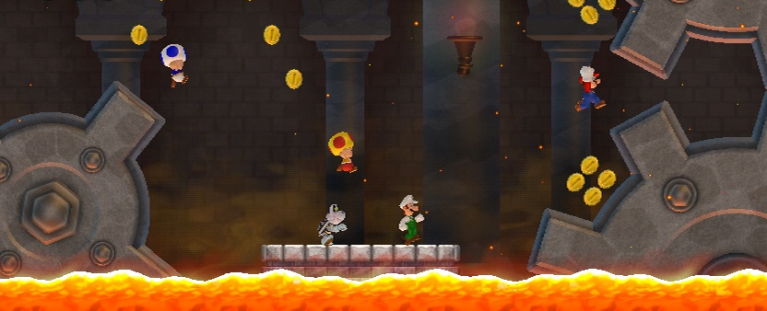


2.시스템
2.시스템 > UI
스테이지 UI
미니 맵
현재 스테이지에 대한 플레이어의 위치와 구간의 수 저장지점 특수 이벤트에 대한 오브젝트 위치등을 알려준다.
- 세이브 된 저장 지점
- 세이브 되지 않은 저장지점
- 현재 플레이어 위치
- 유물의 위치
기타 이벤트 관련
괴물 혹은 바위등 뒤나 앞에서부터 오는 거대한 함정의 경우 미니맵에 아이콘화 하여 띄운다.
c
c
Player 1
Player 2
Player 3
Player 4
플레이어 상태창
현 플레이어의 생명력과 스테미너 상태를 보여주는 창
- 현 캐릭터의 얼굴 혹은 외형
- 현 캐릭터의 생명력 칸 ( - 있을때 - 없을때 구분을 확실히)
- 현 캐릭터의 스테미너 or 산소 게이지
달리거나 물속에 있을시 게이지가 계속 감소한다
그래픽의 경우 바껴도 됨 ex) 생명력 칸 -> 하트

Slide 16
2시스템
2.시스템 > UI
스테이지 UI
c
일시 정지
플레이어가 일시 정지를 눌렀을때 나온다.
일시정지가 되었을때는 게임자체는 멈추고
화면이 검게 흐려진다.
일시 정지
뒤로 가기
뒤로 가는 버튼을 왼쪽에 두며 배경을 다른 창과 다르게 다른 색으로 두어 잘보이게 한다.
- 뒤로 가는 버튼에 대한 가이드 아이콘
B
뒤로가기
B

Slide 17
2시스템
3.캐릭터 > 애니메이션 플로우
스테이지 UI
2.걷기
기본상태
이동
3.달리기
4.점프
착지
함정
이벤트
매달리기
5.피격
넉 백
추락
이동,점프,대쉬 제약
밀기
밀림
사망
승리

Slide 18
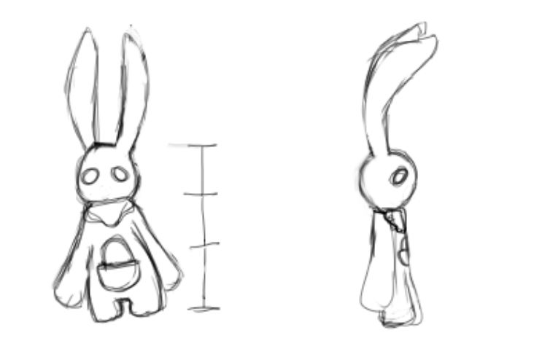
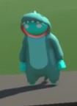

3.캐릭터 > 애니메이션
귀는 크고 길다.
귀 끝은 얇게 모여있지만 둥글다
다리는 짧고 팔은 긴 흐물흐물한 이미지(갱 비스트 느낌)
3등신, 이족보행
〮토끼
아기같이 귀여워 보이게 목에는 턱받이를 했고 입에는 공갈젖꼭지를 물고 있다.
배에 작은 주머니와 분홍색의 타원형의 무늬가 있다.
옆에서 보면 귀 끝이 앞으로 약간 휘어 있다.
전체적으로 4차원의 맹한 이미지를 주도록 한다.

Slide 19
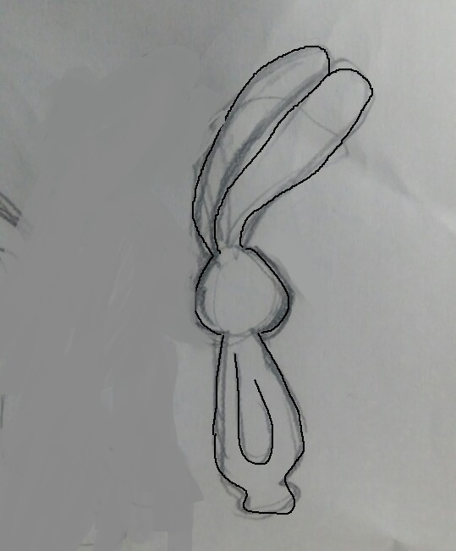
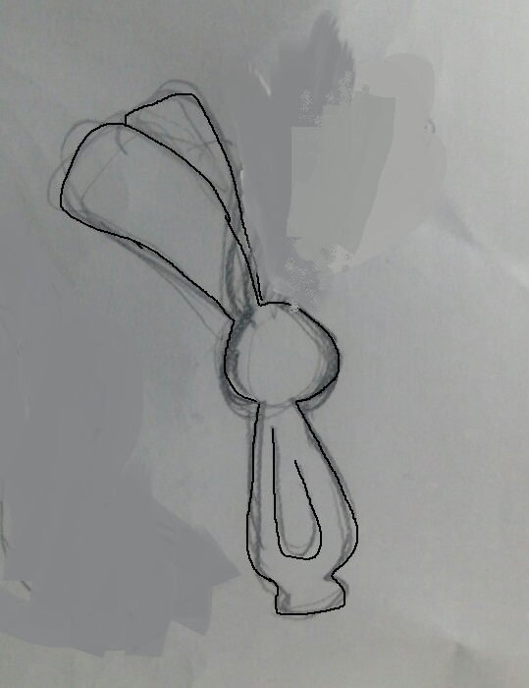
기본상태
3.캐릭터 > 애니메이션
1) 일반 (대기)
플레이어가 키 입력을 하지 않을 아래 모션을 취함.
살랑살랑한 느낌
몸의 움직임은 없이 양쪽귀만 동시에 움직인다.

Slide 20
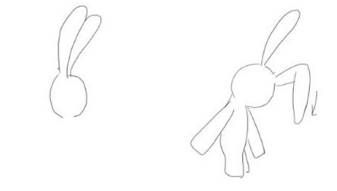
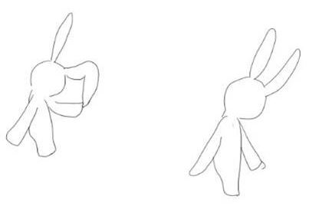
기본상태
3.캐릭터 > 애니메이션
2)아이돌 모션
플레이 시작 전 대기 상태에서 이 모션을 취함.
플레이 중 2초간 어떠한 동작도 하지 않을 시, 다시 이 모션을 취함.
상태 1. 멍하게 캐릭터 기준 정면을 본다
상태2. 어리둥절한 표정으로 플레이어를 바라봄
이때 귀가 살포시 쳐 짐
상태3. 가볍게 살짝 잡아당기는 느낌
상태4. 귀를 놓으면서 귀가 쫑긋하고 원위치를 찾아간다.
특징
기본상태 모션 중 다른 모션을 취할 경우 이전의 모션은 취소된다.

Slide 21
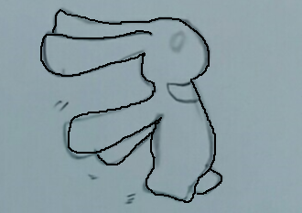
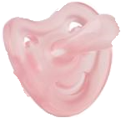
이동
3.캐릭터 > 애니메이션
3) 걷기
방향키 입력 시 입력 방향으로 이동.
상체가 뒤로 10도 정도로 젖혀져 있다.
천천히 느긋하게 뛰는 느낌이다.
눈은 살짝 위를 응시하고 멍한 표정이다.
발바닥이 땅을 짚을 때 찰흙 같이 퍼지는 느낌이다.
팔을 상하로 움직이지만
좌우로 더 크게 움직이는 느낌이다.

Slide 22
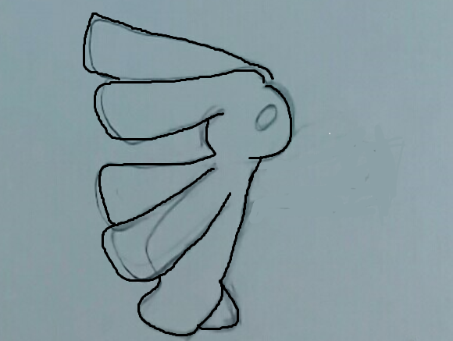
이동
3.캐릭터 > 애니메이션
4) 달리기
L2 + 방향키 입력 시 입력 방향으로 달림.
팔 다리의 움직임은 겉기와 같지만 좀 더 과격한 느낌이며 상체도 조금 좌우로 흔들린다.
눈은 동그랗게 뜨고 당황한 표정을 한다,
물고 있는 공갈 젖꼭지가 위아래로 움직인다.
(아기가 공갈 젖꼭지를 빠는 행동과 유사)
상체는 앞으로 45도 정도 기울어진 모습으로 달린다.
걷기->달리기의 경우 중간지점 기본상태1 혹은 기본상태2를 거치지 않는다.

Slide 23
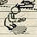
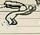
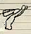
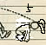
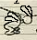
이동
3.캐릭터 > 애니메이션
5) 점프
B키 입력 시 아래 모션을 취함.
특징
‘철푸덕’하며 넘어지는 느낌의 착지.

Slide 24
함정
3.캐릭터 > 애니메이션
6) 피격
투사체(화살 등)에 캐릭터가 피격 되었을 때 이 모션을 취함.
피격 시 뒤로 밀려나며 캐릭터가 깜박깜박거린다.
캐릭터 애니메이션 기본상태(1)에서 다리가 조금 뜨고 밀려나면서 반짝반짝거린다.
기본상태 1 이미지.
상태4.
특징
피격 시 0.5초간 다른 행동을 할 수 없다.
피격 모션이 취해질 때 0.5초간 추가피해를 받지 않는다.

Slide 25
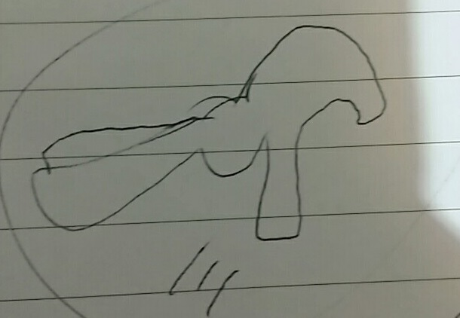
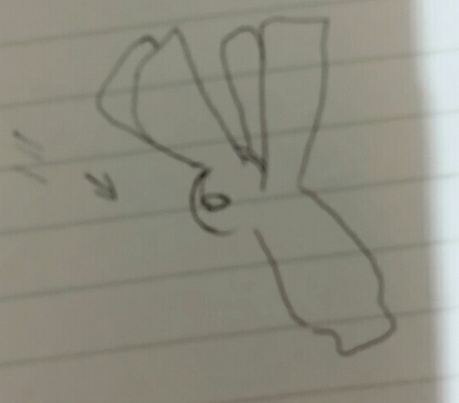
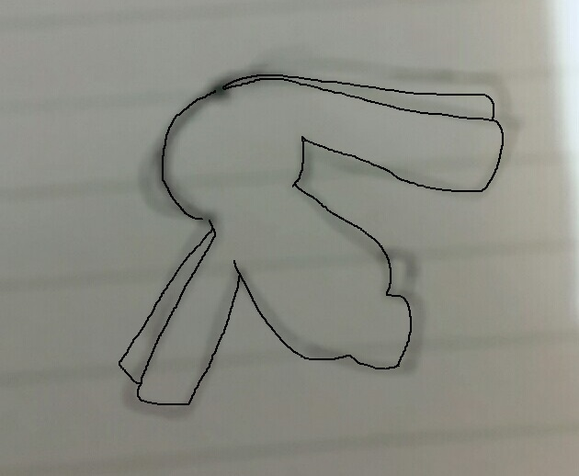
함정
3.캐릭터 > 애니메이션
7) 넉 백
풍선 버섯 오브젝트(함정)를 밟았을 시 이 모션을 취함.
상태 1. 튕겨지는 방향으로 엉덩이가 밀려난다.
상태2. 가벼운 물체가 떨어지는 것 처럼 바닥으로 떨어진다.
상태3. 떨어지고

Slide 26
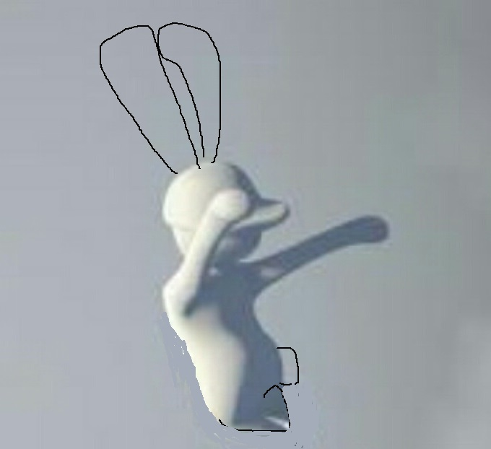
함정
3.캐릭터 > 애니메이션
8) 추락
지형이 없는 곳을 지나 갈 경우 혹은 썩은 통나무, 무너지는 바닥, 부서지는 갑판, 무너지는 얼음다리, 부서지는 얼음 바닥, 무너지는 바위다리 함정 오브젝트가 발동되면 이 모션을 취함.
귀와 팔은 종이처럼 팔랑거리며 움직인다.
뛰어 내리는 듯 자연스럽게 떨어진다.
떨어지고 난 이후 사망 모션으로 넘어가게 된다.
차고 있던 턱받이가 팔랑거리고 물고있던 공갈 젖꼭지를 떨어뜨린다.
상4.

Slide 27
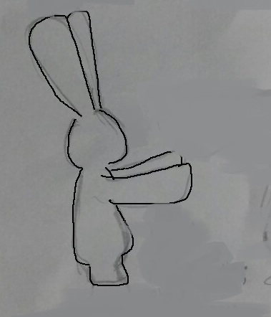
이벤트
3.캐릭터 > 애니메이션
10) 밀기
플레이어 간의 접촉이 있는 상황에서 발생
(플레이어 간의 접촉이 있을 때 움직이는 쪽이 취하는 모션)
오브젝트를 밀었을 시의 반동으로 인해 등이 살짝 굽는다.
상대방을 밀어냄과 동시에 자신도 살짝 밀려난다..

Slide 28
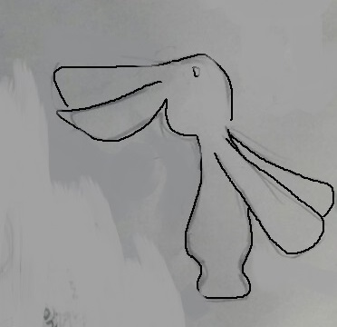
이벤트
3.캐릭터 > 애니메이션
11) 밀림
플레이어 간의 접촉이 있는 상황에서 발생
(플레이어 간의 접촉이 있을 때 움직이지 않는 쪽이 취하는 행동)
밀리면서 하늘을 쳐다보듯 고개가 젖혀진다.
땅에 엉덩이를 박으면서 3번 엉덩이를 통통통 튄다,

Slide 29
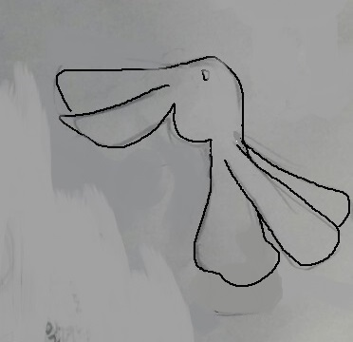
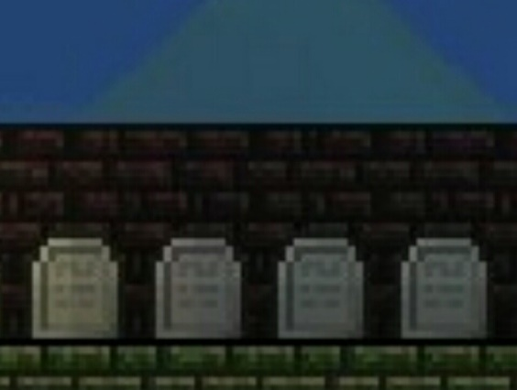
이벤트
3.캐릭터 > 애니메이션
12) 사망 (게임 오버)
생명력이 모두 소진 시 머리위로 비석이 떨어지고 토끼는 비석 밑에 깔린다.
비석의 색은 각 캐릭터의 색으로 묘지색이 결정
게임 오버 뒤 세이브 장소로 돌아가도 비석은 남아있다.
(새로운 게임을 플레이 할 시, 전에 있던 비석은 사라진다.)

Slide 30
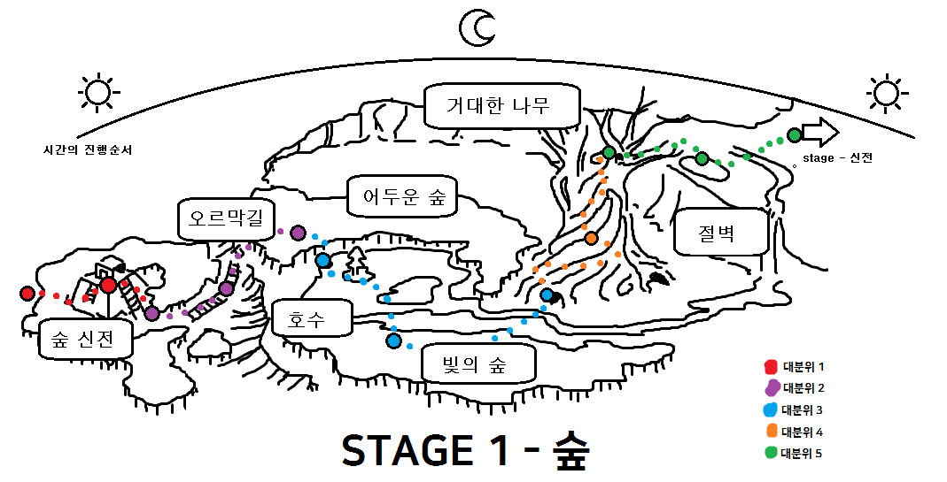
stage1 - 숲
맵 전체 구상 컨셉

Slide 31
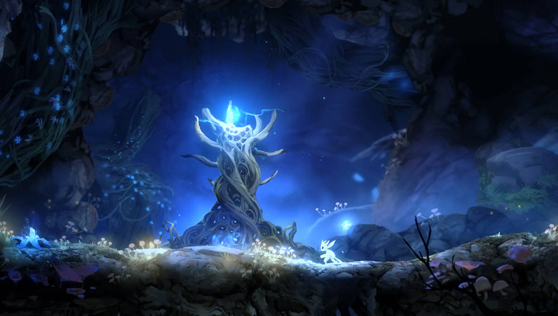
stage1 - 숲
대구간
대구간 1 - 신전
대구간 2 - 숲 초입
대구간 3 - 숲 중심부
대구간 4 - 나무 동굴
대구간 5 - 숲 막장

Slide 32
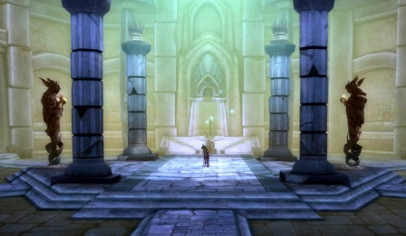
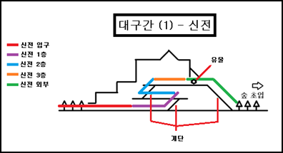
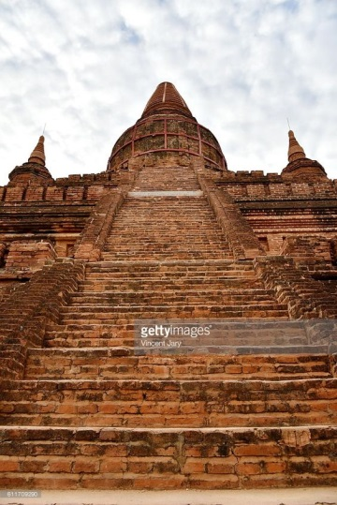
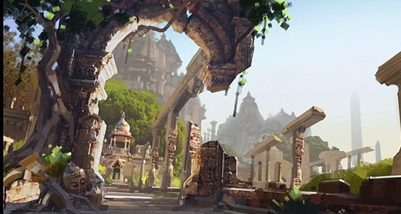
대구간 1
1Stage - 숲
소분위
1 - 신전 입구
2 - 신전 1층
3 - 신전 2층
4 - 신전 3층
5 - 신전 외부
대분위 명칭 - 신전
공간적 배경 - 숲속의 신전
시간적 배경 - 아침(9시)~낮(2시) 정도
그래픽 컨셉 - 바위로 된 신전과 신전에 자라는 풀
이벤트 - 유물 획득 장면, 유물 획득시 화면이 작게 흔들림
특징 - 함정의 수가 적고 오브젝트의 배치가 많지 않다
플레이 타임 - 소분위별 20~30초 (대분위 2~ 3분)

Slide 33
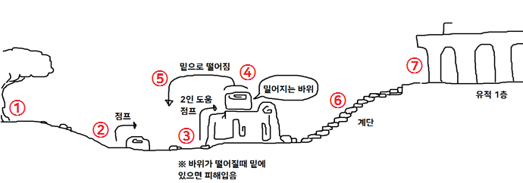
대구간1 > 소구간1
1Stage - 숲
소분위 명칭 - 신전 입구
진행 배경 컨셉 - 숲에서 부터 유적 입구 까지
진행 방식 -
시작지점
튜토리얼 > 점프
튜토리얼 > 2인 점프 (한명이 다른 한명을 밟고 올라갈수 있는 높이)
바위위에 작은 바위를 점프로 넘어간다
튜토리얼 > 밀기 (작은 바위를 밀어서 밑으로 떨어트린다)
모든 플레이어가 넘어오면 계단을 타고 올라감
유적입구

Slide 34


대구간1 > 소구간1 > 지형
1Stage - 숲
① > 시작지점
- 현 대구간과 소구간의 시작 지점
- 캐릭터가 생성되는 지점이다
- 현 대구간에서 사망시 이 지점으로 온다.
⑦ > 신전 입구
- 오르막길이 있으며 계단으로 이루어져 있다
- 신전은 돌로 되어 있다
- 오랜 시간에 의해 파괴되고 부서진 흔적이 보이는 신전.

Slide 35

대구간1 > 소구간1 > 오브젝트
1Stage - 숲
③ > 거대한 바위
그래픽 - 캐릭터가 위에 설수 있게 윗부분은 납작하고 평평한 바위
시스템 - 크기가 작은 바위는 밀 수 있고 큰 바위는 밀 수 없다
크기 1 -> 밀 수 있는 바위 (캐릭터 크기)
크기 2 -> 밀 수 없는 바위
바위는 기본적으로 점프로 올라간다
크기 1 -> 혼자 점프로 넘어갈 수 있는 바위
크기 2 -> 크기1 혹은 플레이어를 밟고 점프해야 넘어 갈 수
있는 바위

Slide 36

대구간1 - 소구간2
1Stage - 숲
소분위 명칭 - 신전 1층
진행 배경 컨셉 - 신전 내부에서 부터 2층 올라가는 계단 끝까지
진행 방식 -
시작지점
튜토리얼 > 함정 점프
튜토리얼 > 특수 함정 (한명이상이 올라가면 무너지는 함정)
③-2 무너졌을 경우 밑으로 떨어져서 함정에 빠짐
③-3 떨어졌을 경우 한번 피해를 입고 옆 계단을 타고 올라간다
※가시 함정에 빠졌을 경우 한번 피해를 입고 끝나지만 그상태에서 점프를 하고 착지를 하면
또 피해를 입는다]
④ 계단을 타고 올라가면 된다

Slide 37


대구간1 > 소구간2 > 지형
1Stage - 숲
① ~ ③ > 아치형 신전 기둥
- 외부가 보이는 뚫려있는 형식의 벽
- 밖으로는 숲과 산이 보인다.
- 뒤에 있는 배경은 캐릭터의 위치에 따라 조금 움직인다.
③-3, ④ > 신전 돌 계단
- 돌로 만들어진 듯한 돌계단
- 듬성듬성 풀이나 이끼나 자라있다.

Slide 38


대구간1 > 소구간2 > 오브젝트
1Stage - 숲
③ > 썩은 통나무
설명 - 링크(함정 > 숲_ 5. 썩은 통나무)
② ,③-2 > 나무 말뚝
설명 - 링크(함정 > 숲_ 13. 나무 말뚝)

Slide 39

대구간1 - 소구간3
1Stage - 숲
소분위 명칭 - 신전 2층
진행 배경 컨셉 - 신전 내부2층 에서 부터 3층 올라가는 계단 끝까지
진행 방식 -
시작지점
튜토리얼 > 이동 관련 함정
높낮이가 있는 함정
튜토리얼 > 즉사 함정
다리위로 나아가면 된다
계단타고 올라가면 된다

Slide 40


대구간1 > 소구간3 > 지형
1Stage - 숲
② ~ ③ > 신전 잔해
- 천장이 무너져 내려 만들어진 잔해더미
- 점프를 통해 넘어갈 수있다.
④ ~ ⑤ > 신전 내 절벽
- 무너져서 만들어진 형태의 절벽
- 떨어지면 생명력 보유에 상관없이 바로 사망한다.

Slide 41

대구간1 > 소구간3 > 오브젝트
1Stage - 숲
① > 거미줄
설명 - 링크(함정 > 숲_ 1. 거미줄)

Slide 42

대구간1 - 소구간4
1Stage - 숲
소분위 명칭 - 신전 3층
진행 배경 컨셉 - 신전 내부2층 에서 부터 3층 올라가는 계단 끝까지
진행 방식 -
시작지점
바위(크기1 > 오브젝트 링크)를 점프해서 넘어간다
②-1 튜토리얼 > 발판 (발판을 밟으면 연동되는 장치가 발동됨)
바위를 ④까지 민다
튜토리얼 > 바위를 이용한 발판 (발판위에 바위가 있어도 작동된다)
튜토리얼 > 바위문 (연동되는 장치가 작동된 상태에서만 열린다)
문이열리면 지나간다.

Slide 43


대구간1 > 소구간2 > 오브젝트
1Stage - 숲
②-1 , ④ > 발판
- 캐릭터가 밟으면 발판이 작동한다.
- 캐릭터이외에 바위를 올려두면 발판이 작동한다.
- 발판위에 캐릭터 혹은 바위가 없으면 발판이 작동하지
않는다.
- 발판이 작동하면 연동되는 장치가 작동하게 된다.
⑤ > 바위 문
- 바위로 닫혀 있다.
- 작동하면 바위문이 열리며 길이 생긴다.
- 열리기 전에는 벽으로 인식된다.

Slide 44

대구간1 - 대구간5
1Stage - 숲
소분위 명칭 - 신전 외부
진행 배경 컨셉 - 유물방에서 부터 신전 외부 계단 끝까지
진행 방식 -
시작지점
튜토리얼 > 유물을 획득
유물을 먹으면 문이 열린다.
계단을 타고 내려간다
계단끝에 저장지점 오브젝트가 존재한다.(대구간 끝지점)

Slide 45

대구간1 > 소구간2 > 오브젝트
1Stage - 숲
② > 제단과 유물
- 제단위에 유물이 있다
- 유물은 은은하게 빛을 내며 위아래로 둥싱둥실 떠있다.
- 유물을 획득하면 '획득 이벤트'가 작동한다
- 유물을 획득하면 제단위에 유물이 사라진다.
⑤ > 게임 저장 오브젝트
- 숲 스테이지 전반에 존재하는 저장 구간 표시 오브젝트.
- 평소에는 일반적인 나무와 비슷하다.
- 캐릭터가 지나가면 윗부분에서 빛을 내며 저장되었음을 알려준다.

Slide 46




대구간 2
1Stage - 숲
소분위
1 - 신전 외부길
2 - 숲 오르막길
3 - 숲길
4 - 숲 절벽지대
5 - 어두운 숲
대분위 명칭 - 숲 초입
공간적 배경 - 숲
시간적 배경 - 낮 -> 밤
그래픽 컨셉 - 석상과 돌계단이 조화를 이룬 숲
이벤트 - 오르막길 끝에서 화면이 작게 흔들림
특징 - 절벽등 한번에 사망하는 함정의 등장
특징2 - 진행 단계에 비례하여 숲과 하늘이 어두워짐
플레이 타임 - 소분위별 20~30초 (대분위 2~ 3분)

Slide 47



대구간3
1Stage - 숲
소분위
1 - 빛의 숲 초입
2 - 큰나무 호수
3 - 빛나는 호수
4 - 빛의 숲 중심
5 - 거대한 나무 입구
대분위 명칭 - 숲 중심부
공간적 배경 - 푸른 숲
시간적 배경 - 밤
그래픽 컨셉 - 어두운 밤에 푸른빛을 띄는 숲과 호수
이벤트 - 큰나무 호수에 도착하면 화면이 흔들리며 숲에 있던 새들이 날라감
특징 - 물속에서는 수영을 함
특징2 - 진행에 따라 비례하여 나무와 풀, 꽃들이 더 밝아짐
플레이 타임 - 소분위별 20~30초 (대분위 2~ 3분)

Slide 48




대구간4
1Stage - 숲
소분위
1 - 동굴 초입
2 - 동굴 호수
3 - 동굴 절벽 지대
4 - 동굴 버섯 지대
5 - 동굴 몬스터 마을
대분위 명칭 - 나무 동굴
공간적 배경 - 나무 속
시간적 배경 - 새벽 -> 일출
그래픽 컨셉 - 야광색으로 빛나는 버섯과 풀이자라는 나무 속
이벤트 - 몬스터 구역 다리를 건너면 몬스터들이 캐릭터를 발견
이벤트2 - 몬스터 구역끝에 도착할때 화면이 크게 흔들리며 몬스터들이 도망감
특징 - 몬스터라는 움직이는 장애물이 생김
플레이 타임 - 소분위별 25~40초 (대분위 3~ 5분)

Slide 49



대구간5
1Stage - 숲
소분위
1 - 동굴 외부
2 - 나뭇가지 끝
3 - 노을진 호수
4 - 노을진 숲
5 - 탈출
대분위 명칭 - 숲 끝
공간적 배경 - 노을진 숲
시간적 배경 - 동이트는 아침
그래픽 컨셉 - 노을색에 물든 거대한 나무와 숲, 호수
이벤트 - 나무 동굴을 나오고 조금 진행하면 뒤에서 거대한 괴물이 등장
이벤트 - 탈출에서 괴물이 신전 돌문에 부딪히고 깔리게 된다.
특징 - 뒤에서부터 괴물이 쫒아온다. (괴물과 부딪히면 게임오버)
특징2 - 괴물의 속도는 일정하며 괴물보다 빠르게 이동해야함
플레이 타임 - 소분위별 15~20초 (대분위 최대 2분)

Slide 50
함정및 오브젝트
함정 및 오브젝트의 경우는 함정 오브젝트 문서 참조
-함정 데이터 테이블-
-함정 시스템 기획서-
-함정 컨셉 -

